Slide 1
Backtracking

Slide 2
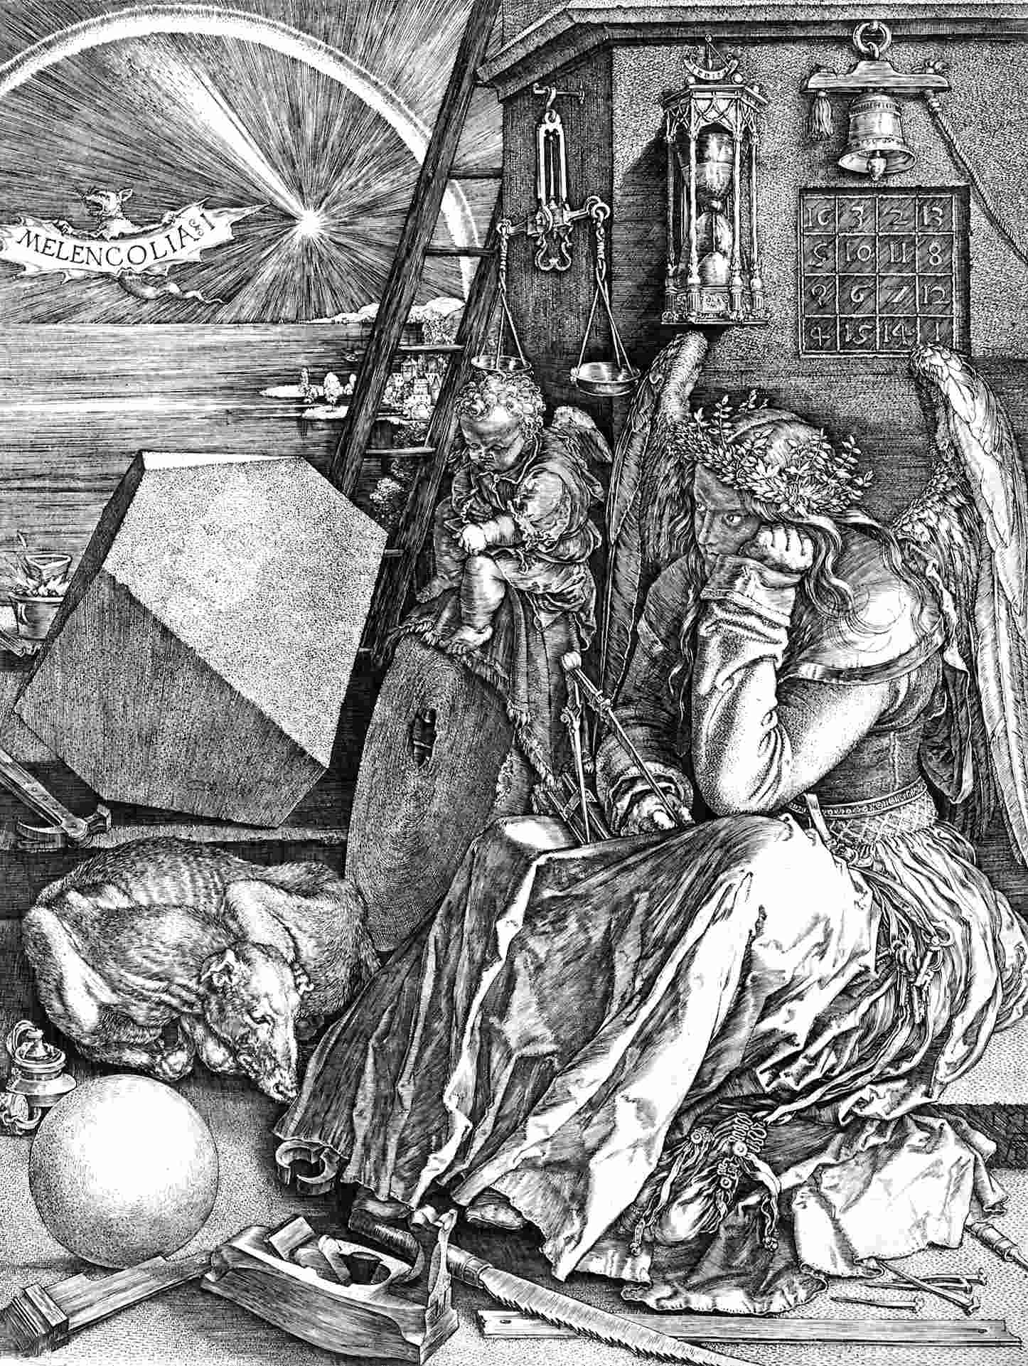

Slide 3
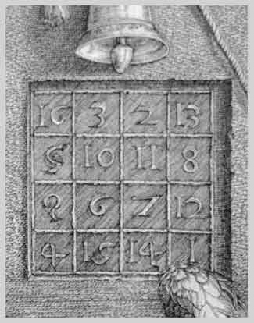
Magische Quadrate
Die Zahlen von 1 bis 16 werden eingetragen
Die Summe ist immer die gleiche für ...
  Zeilen
  Spalten
  Diagonalen

Slide 4
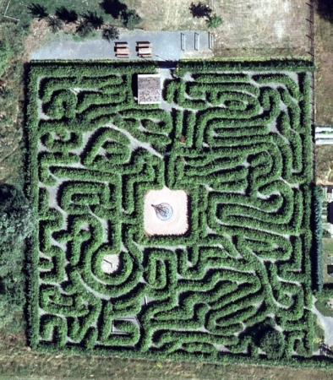
Labyrinth
Den Ausweg aus einem Labyrinth finden
Ein Labyrinth komplett durchlaufen

Slide 5
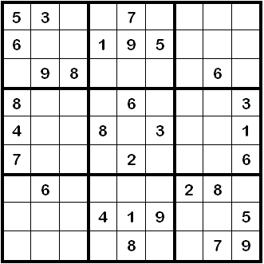
Sudoku
Die freien Felder sollen so mit den Ziffern von 1 bis 9 gefüllt werden, dass die Sudoku-Regeln erfüllt sind.

Slide 6
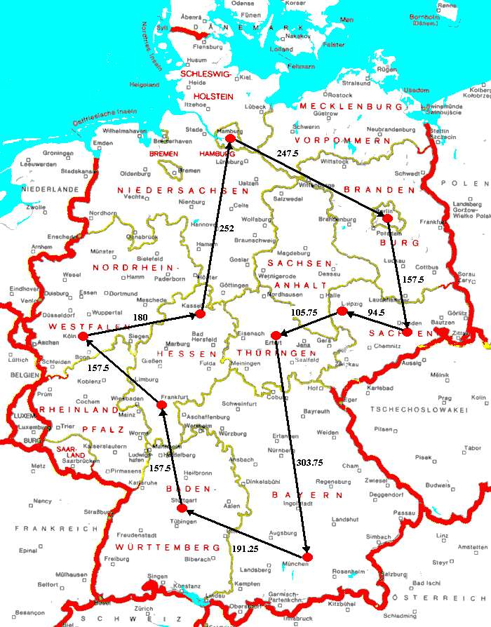
Travelling Salesman Problem
Ein Geschäftsmann muss eine Anzahl von Orten besuchen und kehrt dann wieder an den Ausgangsort zurück.
Berechne die kürzeste Route!

Slide 7
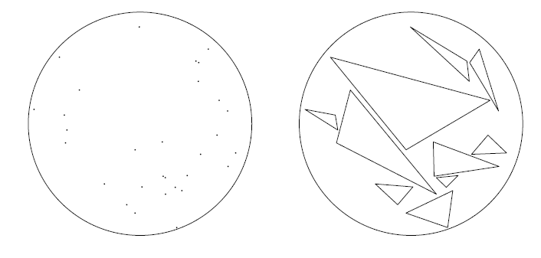
Bundeswettbewerb Informatik
Verbinde die Punkte so zu Dreiecken, dass sich die Dreiecke nicht überlappen.

Slide 8
Eine Lösungsstrategie für alle Probleme ???
?

Slide 9
Backtracking (Wikipedia)
Backtracking geht nach dem Versuch-und-Irrtum-Prinzip (trial and error) vor, d. h. es wird versucht, eine erreichte Teillösung schrittweise zu einer Gesamtlösung auszubauen. Wenn absehbar ist, dass eine Teillösung nicht zu einer endgültigen Lösung führen kann, wird der letzte Schritt bzw. die letzten Schritte zurückgenommen, und es werden stattdessen alternative Wege probiert. Auf diese Weise ist sichergestellt, dass alle in Frage kommenden Lösungswege ausprobiert werden können.

Slide 10
Allgemeine Beschreibung des
Backtracking-Algorithmus
Die Teillösung ist zu Anfang leer.
Stufe ist 0.
Funktion FindeLoesung (Stufe, Teillösung)
1. Abbruchbedingung: Wenn die Stufe zu groß ist oder es
keinen Teil- Lösungsschritt mehr gibt.
2. Abbruchbedingung: Wenn eine Lösung erreicht wurde.
Bearbeite ggf. die Lösung!
3. wiederhole, solange es noch neue Teil-Lösungsschritte gibt:
a) Wähle einen neuen Teil-Lösungsschritt.
b) Erweitere Teillösung um Wahl.
c) rekursiver Aufruf:
FindeLoesung(Stufe+1, Teillösung)
d) Mache die Erweiterung der Teillösung
rückgängig.

Slide 11
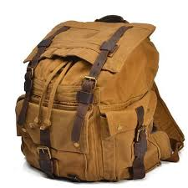
Das Rucksackproblem
In einen „Rucksack“ dürfen max. 200kg gepackt werden.
Welche der Gewichte müssen reingepackt werden, damit der Rucksack maximal beladen ist?
28kg
57kg
33kg
99kg
42kg
18kg
17kg
52kg

Slide 12
Rucksackproblem
Index: 0 1 2 3 4 5 6 7
Gewicht: 28, 57, 33, 18, 99, 42, 17, 52
stufe: der Index des Gewichtes, das gerade untersucht wird.
Jedes Gewicht wird...
  Einmal reingepackt und dann weiter untersucht
  Einmal NICHT reingepackt und dann weiter untersucht.

Slide 13
Rucksackproblem
Wird das zu einer stufe gehörige Gewicht...
Mit gewichte[stufe] richtig ausgelesen?
Einmal reingepackt und dann
(mit rekursivem Aufruf) weiterprobiert?
Einmal NICHT reingepackt und dann
(mit rekursivem Aufruf) weiterprobiert?
Wird bei jedem rekursiven Aufruf...
Zum nächsten Gewicht weitergegangen (d.h. die Stufe erhöht)?
Wenn das Gewicht reingepackt wurde:
  Wird das Gewicht der aktuellen Stufe VOR dem rekursiven Aufruf an aktuelleListe angehängt und danach wieder von aktuelleListe entfernt?
  Wird gesamtGewichtAktuelleListe VOR dem Aufruf entsprechend erhöht und NACH dem Aufruf wieder verringert?

Slide 14
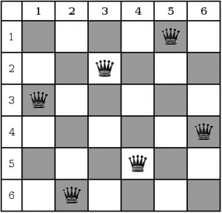
Damenproblem
Auf einem Schachbrett mit n*n Feldern sollen n Damen so aufgestellt werden, dass sie sich nicht gegenseitig schlagen können.
Auf dem 6*6 Schachbrett stehen 6 Damen.
Keine Dame kann die andere schlagen!

Slide 15
Teilbarkeitsproblem
3817506942
3 durch 1
38 durch 2
381 durch 3
3817 durch 4
Gesucht ist eine zehnstellige Zahl:
  Jede Ziffer kommt 1x vor
  Die erste Stelle ist durch 1 teilbar,
  die ersten beiden Stellen durch 2,
  ...
  die ersten 10 Stellen durch 10

Slide 16
Was in dieser Reihe gemacht wird...
Das Problem „Magische Quadrate“ Backtracking-Problem Schritt für Schritt lösen
Den allgemeinen Backtracking-Algorithmus formulieren
Anwendung auf andere Beispiele (Gruppenarbeit)
  Sudoku (mittel)
  Labyrinth (schwer)
  Rucksackproblem (leicht)
  Teilbarkeitsproblem (leicht)
  Damenproblem / Springerproblem (leicht)
  Bundeswettbewerb Informatik (mittel)

